Slide 1
인공지능

Slide 2
인공지능의 특징(능력)
Search Problem: 인공지능은 문제 해결을 위해 최적의 방법을 찾음을 의미. 최적화 기능이 여기에 포함된다.
Knowledge: 정보를 이해하고 데이터베이스에 습득하는 능력. 인공지능은 데이터 저장 방식에 이산수학의 명제-논리 방식을 적용하여 저장하기도 해서, 그냥 정보를 받아들일 뿐 만 아니라 정보 추론과 이해를 알 수 있다.
확률: 불확실한 상황(확률적인 상황)을 해결하는 능력
Learning: 일반적인 문제를 해결하기 위한 학습능력. 명제-논리 능력(사고력)과 문제 관련 데이터베이스가 중요하다.
Neural Networks: 인간의 뇌 신경망(정보 처리 관련 기관)을 모방한 인공지능의 하드웨어 부분. 사고력의 원천이며, 기본적으로 AND-OR-NOT 회로로 이루어져 있다.
Language : 자연어(실제 세계 언어)와 컴퓨터 언어 간 통역 능력

Slide 3
Search Problem에서 고려해야 되는 것들
Agent(대리인): 문제를 직접 해결해야 되는 주체. 여기서 Agent는 인공지능이라고 보는 게 편하지만, 사실 agent의 범위는 추상적이어서, 문제를 해결하려 하는 AI 조종자인 ‘나’일 수도 있다.
State(상태): 대리인이 처한 상황
Initial State(초기 상태): 대리인이 마주치는 문제를 처음 맞이할 때의 상황
Action : 대리인이 문제 해결을 하기 위한 행동
Transition model(변화 모델) : 어떤 상태(state)에서 어떤 행동(action)을 하면 다음 상태(state)가 되는 데, 이런 state-action-state을 묶은 관계묘사라 이해하면 된다.
State space: 모든 state와, 그 사이의 action을 모두 묘사한 집합. 전체적인 Transition model(변화 모델)이라 이해하면 된다.
Path test: 어떤 action을 취할 때 드는 비용을 따지는 행위. 최적의 문제해결법을 찾는 게 목적이므로, path test로 비용이 가장 적게 들어야 한다.

Slide 4
Search Problem에서 고려해야 되는 것들
Goal test: 지금 state(상태)가 goal state(문제 해결[목표] 상태)인 지 확인하는 행위. 즉 목표를 이루었는지 확인하는 행위
Node(노드): 그래프에서의 꼭짓점을 의미함. Search Problem에서의 Transition Model 또는 State space 그래프에서 State가 Node 형식으로 되어있다.

Slide 5
Search Problem 해결법
Search Problem을 풀 때의 조건:
Optimal Solution(최적인 해결법)을 찾을 것
노드는 자신의 부모 노드를 가질 수 있고, agent는 왔던 길(부모 노드)를 기억해야 한다(방향성 그래프)
모든 길은 그 자체의 부담(cost)가 있다.(Action으로 인한 부담이라 이해하면 된다)
4)처음에는 무조건 Frontier(미개척지) 저장소에 Initial State(시작 노드)를 넣어야 된다.
5)Frontier로 이동했다면, Frontier 저장소에 있던 그 Frontier는 지운다.
6)지금 방향으로 갈 Frontier가 없으면, 그 길은 해결법이 없다(No Solution)으로 처리된다.
Search Problem에서 나오는 개념
1)Frontier(미개척지): 이건 뜻과 그림을 보고 공부해야 이해가 간다.
2)노드: 그래프의 꼭짓점을 의미함. 각 노드는 어떤 State(상태)를 의미한다.
3)Explored Set : 이미 간 노드를 저장하는 집합 공간. 개척된 Frontier는 여기에 차례로 저장된다.

Slide 6
Search Problem 풀이의 팁
다음 슬라이드의 Search Problem의 여러 풀이 방법들이 그래프와 시각 자료로 이루어져 있다.
해당 풀이 방법들은, 실제로는 코드로 이루어진 알고리즘으로 작동된다.
따라서 그래프와 시각 자료는, 그런 알고리즘의 행위를 알기 쉽게 개념적으로 이해하는 용도라고 이해하면 된다.

Slide 7
Searched Problem을 푸는 방법들
Uninformed Search : 목표로 가는 길에 대한 정보가 없이 길을 찾는 방법
Depth-First Search(DFS) : 하나의 길을 깊게 가고 목표의 길이 아니면 포기하는 방법
Breadth-First Search(BFS): 넓게 탐색하면서 목표에 도달하는 방법
Informed search : agent(문제 해결을 위해 노력하는 자)에게 목표로 가는 길에 대한 정보를 알려주고 길을 찾게 하는 방법
1)Greedy Best-First Search
2)A* Search

Slide 8
DFS(Depth-First Search)
Depth : 깊이(말 그대로 하나의 길을 깊이 가는 방법)
Frontier 저장소의 자료 구조 : Stack (Last in First Out = First in Last Out)
*먼저 들어온 요소가 나중에 나간다=나중에 들어온 요소가 (앞의 것보다)먼저 나간다.
*Stack 방법 대신 재귀함수를 이용해 DFS를 구현할 수 있지만, 이건 일단 건너뛰자.
특이점
1)Frontier 저장소에서 삭제된 노드는 Explored Set에 저장된다.(다시 왔던 길을 갈 필요가 없다)
2)Explored Set에 저장된 노드를 통해, 이미 탐색된 목적지가 없는 길 방향을 갈 필요가 없다.
직접 손으로 해봐야 안다.

Slide 9
스택 법칙
데이터 입출력 방법 : First In Last Out=Last In First Out
*DFS 알고리즘의 Frontier 저장 방식
First Out: 먼저 나간다
Last In : 마지막에 들어온 것이
Last
Last

Slide 10
스택 법칙
*앞의 그림을 통해, First In Last Out의 의미도 알 수 있게 된다.
스택의 규칙을 이해할 때, 반드시 차례로 전부 쌓고 차례로 나가는 것이 아님을 이해해야 한다.
pop
pop
push
2
3
2
3
1
1
1
1
*각 상자의 숫자는, 들어온 순서라고 생각하자
*더 확실히 연습하기 위해서는, 3번째 상자 push 후 4번째 상자 push후의 pop 하는 과정을 직접 그려보면 된다.

Slide 11
DFS(Depth-First Search)
DFS의 Frontier(미개척지) 저장소는 스택 법칙을 따른다.
다만, Frontier 저장 순서에 따라, 갈림길 선택 순서가 결정된다.
*수업 자료의 DFS 부분을 보면, 순서가 헷갈릴 수 있는데, 밑 그림 식으로 저장 순서가 다르기 때문이다.
*수업 자료의 Frontier 저장소는 밑 그림 느낌으로 방향성이 있지 않아서 헷갈릴 수 있다.
OR
D
C
C
D

Slide 12
DFS(Depth-First Search)
앞의 스택 설명 슬라이드를 보고, 수업 자료를 해석하면 된다.

Slide 13
Queue(큐)
큐의 작동 방식 : First In First Out. 먼저 들어온 것이 제일 먼저 나간다.
개인적으로 스택보다 이해하기 쉽다….
네모의 숫자는 들어온 순서.
1
IN
1
OUT
OUT
2
IN
3
3
2

Slide 14
BFS(Breadth-First Search)
1)Frontier 저장소의 자료 구조는 큐(First in First out)
2)앞으로 가는 동시에 옆 길의 Frontier도 살펴보는 구조
이건 직접 프린트 자료를 보면서, 손으로 해봐야 안다.
*DFS의 비효율적인 부분을 BFS가 보완할 수 있다.
*목적지가 가깝다면 BFS가 더 나을 수 있다.
****Search Problem을 해결할 때, 초기 상태부터 목적지까지 가는 데 한 시도가 적어야 된다.
->Search Problem 시도는 메모리 사용량과 비례하기 때문이다.

Slide 15
Greedy best-first search
*Manhattan distance : 노드부터 목표까지의 추정 거리(장애물 무시한 직선 거리)
*Manhattan distance 측정 법: Heuristic(추정) function(함수)를 이용함.
먼저, 모든 노드에서의 Manhattan distance가 측정되고, 목표 탐색이 시작된다.
눈 앞의 노드로 가는 길 중 가장 비용이 적은 길(Greedy best-first)로만 선택하는 알고리즘이다.
**문제는 이 방법으로 해도 최적의 경로(Optimal Solution)을 못 찾을 수 있다.
**따라서 이 단점을 보완하기 위해, 경로 찾기 시도 횟수도 고려한 A* search 방법이 있다.

Slide 16
Adversarial Search
Adversarial : 적대적인
즉, 두 개 이상의 agent(AI)가 적대적 관계에 있을 때의 상황을 가정한다.
상대를 이기기 위한 점수 게임을 하고 있다고 가정해보고, 하나의 agent의 입장을 집어 생각해보자.
Agent는 게임에 이기려면 점수를 많이 얻어야 한다.
이 해결방법에서, agent는 최대한 점수를 많이 얻는 방법을 택하는 것이 중요하다
(점수 놀이이든, Tic-Tac-Toe이든)
여기서는 Tic-Tac-Toe를 예시로 든다.

Slide 17
Adversarial Search
Adversarial Search의 요소들
MAX, MIN : 두 적대적 플레이어. MIN은 입장에서는 -1이 가장 좋고, MAX는 1이 가장 좋다.
Terminal: 현재 상태(State)를 보고 게임 종료 여부 확인해주는 함수. 불린형으로 결과를 도출한다.
Utility(효용) : agent에게 특정 행동이 어떤 이득을 주는지 숫자로 도출하는 함수. 이 예제(Tic-Tac-Toe)에서는 그 값이 게임의 승패 결정과 겹친다.
Actions, Players, Results 함수…..

Slide 18
Adversarial Search
해당 Search의 트리 그림을 해석하는 방법
1)MIN, MAX를 맡는 플레이어가 누군지 본다.
예) MAX (X) -> X가 MAX 점수를 냄
MIN (O) -> O가 MIN 점수를 냄
2)MIN과 MAX는 이기기 위해 최대한 노력한다.
3)알고리즘을 제대로 모르는 상황에서 MAX VALUE, MIN VALUE가 나타나는 순서를 따지는 거는 하지 말자. 우리는 이 트리 그림에서 플레이어가 모든 경우의 수를 구하고, 그 중 가장 좋은 경우를 선택한다는 것만 알면 된다.
4)수업 자료의 유사코드에서는, 최선의 경우를 택하고 거꾸로 올라가 플레이어 입장에서 값을 매긴다.

Slide 19
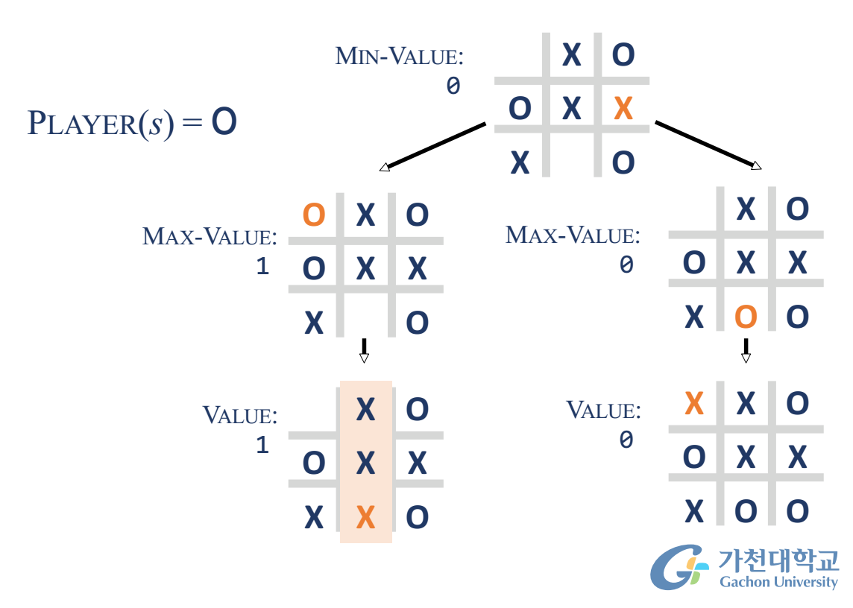
Adversarial Search
알고리즘을 모두 제대로 모르는 상황에서, MAX VALUE, MIN VALUE가 나타나는 순서를 따지는 거는 하지 말자. 우리는 이 트리 그림에서 플레이어가 모든 경우의 수를 구하고, 그 중 가장 좋은 경우를 선택한다는 것만 알면 된다.
수업 자료의 유사코드에서는, 최선의 경우를 택하고 거꾸로 올라가 플레이어 입장에서 값을 매긴다.
값 0으로 결정
<O가 MIN 점수를 냄>
해당 유사코드들
value=Min(v, Max-Value(Result..))
value=Max(v, Min-Value(Result..))
여기가 가장 최선이군

Slide 20
Numpy, Pandas
Numpy
-수학, 과학 연산을 위한 파이썬 패키지
-수치해석, 통계에 많이 쓰임
-import numpy as np
Pandas
-데이터 분석용 라이브러리
-import panda as pd
다음 슬라이드의 모듈 사용법은, 직접 해보면서 이해해야 된다.

Slide 21
np.array([1,2,3,4,5], dtype=np.float32)
->array는 배열을 의미
->dtype은 데이터 타입을 의미
numpy를 이용해서, 배열 [1,2,3,4,5]의 원소 데이터 타입을 32비트 실수로 변환하라는 의미다.
(정수->32비트 실수)

Slide 22
np.array([600], dtype=‘int8’)
np.array([600], dtype=‘int64’)
둘의 차이 : 첫번째 코드는 오류 메시지가 뜨고, 두번째 코드는 잘 돌아간다.
코드의 의미는, numpy를 이용해 배열[600]의 원소인 600을 ‘int’정수 형으로 바꾸라는 의미다. Int8은 8비트 정수 자료형으로, 600을 정수로 표현하기에는 작은 자료형이다. 그러나 int64는 충분히 600을 정수로 표현할 수 있다. (2진수로 숫자 나타내기를 생각하면 됨. Int8의 표현범위는 약 -2의 8승~2의 8승)

Slide 23
list_test=list(np.random.rand(2, 5))
0 ~ 1사이의 난수들을 생성
np.random.rand(2, 5) 자체는 2행 5열의 배열을 출력
List로 감싸면 각 행을 리스트로 출력. [array( ), array( )]
np.array=np.random.rand(2,5)
i=1
j=2
print(f”{i+1}, {j+1}:{np_array[i,j]}”)
print(f”{i+1},{j+1}:{np_array[i,j]”)
첫번째 print문은 np 배열의 1행, 2열 요소를 출력
두번째 print문은 np 배열 전체를 출력( 그러므로 위의 print문을 쓰기 )
np.ones([10,10])
1.을 원소로 한 10행 10열 배열 출력
ones 대신 zeros를 쓰면 => 0을 10-10 배열로 출력

Slide 24
np.arange(1,50,5) **arrange 아님
1부터 50까지 5를 간격으로 한 수들을 출력
np.linspace(0,9,10)
0부터 9까지 일정한 간격으로 10개의 수를 만들고, 그 수를 1차원 배열(linear space)로 출력
np.arange(19)
0부터 정수를 차례로 19개 생성하여 출력. 따라서 0부터 18까지의 정수 출력
np.arange(21).reshape(3,7)
20개의 생성된 정수를 3행 7열의 배열로 변환
%%time
<코드>
특정 코드를 실행하는 데 걸린 CPU 실행 시간과 실제 시간을 같이 나타냄.
import warnings
warnings.filterwarnings(‘ignore’)
경고 메시지 무시

Slide 25
A=np.random.random((10,4))
0부터 1사이의 실수 난수를 요소로 한 10행 4열 배열을 A에 저장
Amean=A.mean(axis=0)
*이 코드는 pandas를 import해서 사용 가능
axis=0 -> 각 열의 모든 행에 대해 동작
mean -> 평균 구하기. 즉 이 코드에서는 각 열의 요소들의 평균을 구함
axis=1 -> 각 행의 모든 열에 대해 동작
Astd=A.std(axis=0)
std -> 표준편차 구하기
f=(A-Amean)/Astd
위의 것들을 바탕으로, 표준화 값 구하기
pd.Dataframe({"Upper":X, "Lower":Y, "No":Z})
(??????)

Slide 26
from sklearn.impute import SimpleImputer, KNNImputer, MissingIndicator
*sklearn(사이킷런):머신러닝 분석 시 사용되는 파이썬 라이브러리
*impute : ~에게 떠넘기다의 뜻으로, 누락된 데이터를 추정 값으로 대체하는 프로그램
*KNN : 거리 기반 분석 알고리즘
data={
‘id’:[1111,1112,1113,1114,1115,1116,1117,1118,1119], //딕셔너리 자료형. Key : value
‘date’:[‘20230301’, ’20230302’, ’20230303’, ’20230304’, ‘20230305’, ‘20230306’, ‘20230307’, ‘20230308’, ‘20230309’],
‘age’:[21,22,23,24,25,26,27,28,29],
‘gender’:[‘Female’, ‘Male’, ‘Female’ , ‘Male’, ‘Female’ ,’Male’, ‘Female’, ‘Male’, ‘Female’],
‘measurement’:np.random.randn(9).round(2)
}
딕셔너리 쌍을 묶어서 data변수에 저장
np.round(n)함수: 소수점 n이하까지 반올림하는 함수
여기서 중요한 점은, 딕셔너리 쌍 당 값 개수가 같아야 한다.

Slide 27
df=pd.DataFrame(data)
DataFrame() : 매개변수로 받은 정보를 2차원 배열 형식으로 만듬
df.corr()
pd.corr() : 키(Key)끼리의 상관관계를 수치로 나타낸 배열. 이런 상관관계 수치를 상관계수라고도 한다.
df.info()
해당 데이터 프레임의 정보를 출력
df.values
해당 데이터 프레임의 값(value)들을 2차원 배열로 출력
df2=df.copy()
df라는 이름을 가진 데이터 프레임을 복사해서 같은 값의 df2를 만든다.
df2.iloc[ [1,2], [1,2,4] ]=np.nan
iloc[ [1,2], [1,2,4] ] : 1행, 2행 AND 1열, 2열, 4열의 배열 원소를 선택
np.nan : nan은 Not a Number를 의미.
따라서 특정 원소를 nan값으로 바꾸라는 의미다.
*결측치 : 값이 없음을 의미. 0이나 nan이 여기에 해당된다.

Slide 28
df2.isnull()
데이터 프레임 배열에 null값이 있는지를 불리언으로 출력
*null = 없는. 0이나 nan이 null이다.
df2.any(axis=1)
데이터 프레임 배열 중에서 1개 이상의 열이 True인 행 가져오기
*axis=열, any(True인 행 가져오기)
df2.dropna(axis=0)
데이터 프레임 배열 중에서 NAN값이 있는 행 전체 삭제
*axis=0를 보기
df2.dropna(axis=1)
데이터 프레임 배열 중에서 NAN 값이 있는 열 전체 삭제
*axis=1
df2.loc[ : ,[ ‘gender’ , ‘age’] ]
데이터 프레임 배열에서, gender와 age 열을 출력하라.
*loc = location (특정 위치)

Slide 29
df.fillna()
결측값을 특정 매개변수로 채운다. fill - na
df.mode()
각 열에 대한 최빈값(가장 많이 나오는 값)이 행으로 출력된다.
imp=SimpleImputer(missing_values=np.nan, strategy=‘constant’, fill_value=‘Unknown’)
SimpleImputer : 결측치 부분을 특정 요소로 채우는 함수
missing_values : 채우고자 하는 결측치가 무엇인지 결정
strategy : 채울 값을 결정. 보통 특정 열에 대한 어떤 처리결과로 채우는데, constant는 직접 내가 넣는다는 뜻
fill_value : strategy가 constant일 때 어떤 값을 넣을 것인지 결정.
이런 형식의 Imputer를 imp로 결정
imp.fit_transform(특정 데이터 프레임의 부분)
fit_transform: 매개변수의 데이터를 학습해서 결측치 관련 Imputer에 적용
dtype
dtype:특정 요소의 데이터 타입을 확인하는 키워드
apply()
apply: 특정 요소를 매개변수 안의 함수에 적용하여 리턴하는 함수

Slide 30
[a, : ] -> 배열의 a+1행에 관한 내용 다루기
[ : , a ] ->배열의 a+1열에 관한 내용 다루기
unique( , return_counts=True) -> 특정 데이터 중복 제외 후 처리 결과 반환 및 중복의 개수 반환

Slide 31
문제 해결 AI : Knowledge Based
*Knowledge-Based (문제 해결용 지식을 기반으로, 문제를 해결하는 AI)
*문제 해결용 지식들은, 이산수학의 명제 논리를 기반으로 함
Symbol : <문제 해결용 지식들을 이루는 각 문장>을 이루는 요소(상징이라는 본 뜻과 연결해 이해해보자)
Logical Connectiveness : 논리 연산자. Symbol들 사이를 이어주거나 Symbol의 성격을 결정짓는다.
Sentence : Symbol와 논리 연산자로 이루어진 문장.
Propositional : 명제 관련
Propositional Sentence(명제적 문장) : 위에 내가 말한 Sentence가 더 정확히는, 이렇게 불린다.
예) Symbol[1] AND Symbol[2], NOT Symbol[4] OR Symbol[5]
Model : 각 Propositional Sentence에 참, 거짓 값을 주어진 형태들이 모인 것. 이 Model를 기반으로 AI는 주어진 문제를 해결한다.
예) 철수는 집에 있다(Sentence 1) -> 참
철수가 집에 있다면, 밖에 비가 온다는 것이다.(Sentence 2)->참
Sentence 1 + Sentence 2 =Model
주어진 문제 : 밖에 비가 올까 아니면 오지 않을까?
Model을 기반으로 문제 해결 => 밖은 비가 온다.(이유 : 철수가 집에 있기 때문에)

Slide 32
문제 해결 AI : Knowledge-Based
함의(Entailement) : Model의 Sentence들을 기반으로, 해결해야 되는 문제에 관련된 특정 Sentence가 맞는지(True인 지) 확인하는 방법. 함의의 방법은, Model 내 모든 Sentence를 확인해보면서, Sentence들을 논리적으로 따져봐서 문제 Sentence가 참인지 확인한다. 만약 함의가 맞다면, S1 ㅑ S2 라고 명시할 수 있다.
*함의의 단점은, Model 내 Sentence 확인 과정에서 이미 충분히 특정 Sentence를 판단하기에 충분함에도 불구하고, 모든 Model Sentence를 확인한다는 것이다. 시간과 자원의 효율성이 그다지 좋지는 않다.
*함축(Implication)와 함의(Entailment)의 차이 : 비슷해보이기는 하지만, 함축은 Symbol을 연결하는 명제 논리연산자로, ‘사용자가 Model에 넣은 것’이라고 보면 되고, 함의는 ‘문제를 해결하는 과정 ‘이라고 이해하면 될 듯하다.
추론(Inference) : 이 행위를 통해 AI는 문제를 해결한다.
추론 규칙 : Model 내 Sentence에 대한 참 거짓을 정한다. 그렇게 ‘내부의 세계의 규칙＇을 만들어서, 새로운 정보에 대한 판단을 ‘내부 세계의 규칙＇으로 하는 것이다. 그 판단이 추론이고, 여기서 말하는 추론 규칙이 그 추론에 대한 규칙이다.
따라서, 함의를 위해 추론 규칙이 있다고 이해하면 된다. 함의가 Model Sentence를 확인할 때, 각 Model Sentence에 대한 참 거짓은 당연히 존재하고, 따라서 결국 내부 세계의 규칙들을 체크하면서 문제를 해결한다고 이해하면 된다.

Slide 33
문제 해결 AI : Knowledge-Based
Elimination : 주어진 Model이 담고 있는 정보에 비해 너무 말이 복잡하거나 장황하다고 생각하는 경우, Model의 정보를 그대로 지키면서 말을 간단하게 바꾸는 일
AND Elimination [AND 제거] : 해리는 론과 헤르미온느와 친구이다. = Harry is friend with Ron AND Hermione.
->해리는 론과 친구이다. = Harry is friend with Ron.
->해리는 헤르미온느와 친구이다. = Harry is friend with Hermione.
Double Negation Elimination[이중 부정 연산자 제거] : 해리는 시험에 합격하지 못하지 않았다.
=It is not true that Harry did not pass the test.
->해리는 시험에 합격했다. = Harry passed the test.
*못하지 않았다 = 했다
Implication Elimination[함축 제거] = 함축 명제와 동치인 다른 형태의 명제로 치환하는 것.
컴퓨터는 NOT AND OR를 좋아하는 데, 태생적으로[물리적으로] 논리 게이트로
이루어져 있기 때문이다.[논리 게이트는 일차적으로 AND, OR, NOT을 만들 수
있다.]
예) a -> b = -a OR b = -a v b

Slide 34
문제 해결 AI : Knowledge-Based
Biconditional Elimination : a <-> b 를 (a->b) ^ (b->a)로, 그리고 각자의 함축을 앞의 Implication Elimination
을 통해 컴퓨터 입장에서 더 직관적으로 치환
드 모르간의 법칙[De Morgan’s Law] : -(a ^ b)를 –a v b로. 이것도 컴퓨터 입장에서 더 직관적이고 간단하게
정보를 처리하게 위해 바꾸는 것이다.

Slide 36
머신러닝(기계학습)
정의 : 기계가 데이터로 학습하는 행위.
*머신러닝된 기계는 그 학습된 데이터를 가지고, 주어진 문제를 해결한다.
*Pre-categorized data : 어떤 특성으로 분류된 데이터 (어떤 결과로 결정지어진 데이터)
머신러닝의 2가지 종류 : 지도학습, 비지도학습
지도학습(Supervised Learning) : Pre-categorized data를 가지고 기계가 학습하는 방법. 이 학습을 기반으로, 기계는 주어진 문제를 해결한다.
지도학습의 방법(지도학습의 모델) : 분류(Classification), 회귀(Regression)
분류(Classification) : 레이블[결과]이 달린 데이터(Pre-categorized=Labelled 라고 이해해도 무방)들을 가지고 학습을 하는 데, 이 방법으로 학습을 하면 주어진 문제를 해결할 때, 그 결과를 학습된 데이터의 레이블 중 하나로 결정한다. [말 그대로 분류]

Slide 37
회귀(Regression)
어떤 원인(독립 변수)에 따라, 결과(종속 변수)가 어떻게 될 지에 대해 문제를 풀고 싶다면,
기계에서 원인과, 결과가 명확하게 주어진 데이터를 학습시킨다.
만약 원인과 결과가 숫자로 되어 있다면, 회귀를 쓴다.
예) 특정 온도에 음료수 판매량이 어떻게 될 지 문제를 해결하고 싶다.
-> 학습 데이터는, 특정 온도에 따른 음료수 판매량이 나타내어진 데이터이다.
독립 변수(원인) [온도] -> 종속 변수(결과)[판매량]
20 40
21 42
22 44
→회귀 방식의 학습에 따라, 판매량은 온도의 2배인 관계라는 것이 학습되었다.
따라서 25도의 경우의 판매량을 물어본다면, 판매량은 50이라는 것을 알 수 있다.(문제해결)

Slide 38
회귀
왜 회귀라는 이름이 주어졌을까?
이유가 있긴 한 데 현대에 와서는 그 본래 의미로 쓰이지 않으니까 무시하기
독립변수의 또 다른 용어들:
설명 변수, 예측 변수
종속 변수의 또 다른 용어들:
반응 변수, 결과 변수, 표적 변수
-> 독립 변수와 종속 변수의 또 다른 용어들 마저 원래 쓰이던(?) 용어와 뜻이 크게 다를 바 없다.

Slide 39
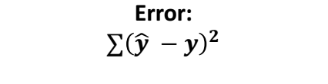
선형회귀
만들어진 회귀 모델의 오류 :
종속 변수와 독립 변수로 이루어진 데이터들로 학습하여 만들어진 회귀 모델을 가지고, 주어진 독립변수를 학습하여 낸 결과값과, 해당 독립변수에 대한 실제 결과값이 차이
y햇은 예측된 결과, y는 실제 결과.
제곱을 하는 이유는 둘의 차가 음수일 경우, 그냥 오차들을 더하면 실제 오류값이 줄어들어, 정확한 오류 정도를 파악하기 어렵기 때문이다.

Slide 40
선형회귀
독립변수와 종속변수가 각자 1개인 경우라고 가정하는 (지도)학습 방법
가장 간단한 회귀 방식
선형 회귀에 따른 종속 변수와 독립 변수의 관계를 나타낼 때, x축와 y축으로 이루어진 평면 그래프를 쓴다.
y(종속변수)
x(독립변수)

Slide 41
선형 회귀
y(종속변수)
실제 데이터들의 값을 그래프로 나타낸다면 이렇게 된다고 치자.
선형 회귀 모델은, 이 값들 사이의 변화관계를 가장 잘 나타내는 그래프여야 된다.
가장 적합한 선형 회귀 모델을 만들기 위해, 보통 최소제곱법(OLS)을 사용한다.
x(독립변수)

Slide 42
중요 단어
변인 : 연구 대상이 되고 있는 일련의 개체
상관관계 : 작게 말하자면 두 가까운 점 사이의 변화량, 크게 말하자면 모든 변인 들 사이의 전체적 변화량. (변화량=관계성)
관계의 방향성은 양, 음 , 무(상관 관계 없음) 가 있다.
*여기서 그래프는, 유한한 점들로 이루어져 있다고 생각해보자.
두 그래프 간 상관관계의 비교: 변화량이 일정한 그래프가 상관관계가 더 좋다.
그래프 간 상관관계를 확실히 구하는 방법: 공분산
공분산: 각 X의 평균, 각 Y의 평균을 중심으로, 그래프의 X,Y값과 평균값을 이용한 사각형 넓이를 구한다. 전체 사각형의 넓이 값이 공분산이다.
공분산 값이 큰 그래프가, 상관관계가 더 좋은 그래프다.

Slide 43
주의점
통계에서 나오는 분산(variance)과 머신러닝에서의 분산은 비슷하다.
수업 자료의 E(Y)의 뜻은, 하나의 X당 여러 Y라는 실제 자료를 어떻게든 단일 회귀로 만들기 위해, 여러 Y를 평균 내고, 그 걸 가지고 단일 회귀 모델을 만든 것이다.
-> 반드시 실제의 하나의 독립변수와 하나의 종속변수로만 가지고 할 수 있는 게 아니고, 여러 경우를 이런 식으로 만들 수 있다.

Slide 44
선형회귀
잔차(Residual) : 만들어진 회귀선으로 예측한 값과 실제 데이터 값 사이의 차
잔차제곱합 = 잔차의 값을 제곱하고 다 더한 값
잔차 제곱합의 값이 작다 = 실제 값과 회귀 모델로 예측한 값의 차이가 비교적 작다. -> 작을수록 좋은 모델이다.
잔차 제곱합 = 오차. (단일 선형 회귀 모델)
*오차 값들을 이용한 합이 가장 적은 것이, 제일 좋은 회귀 모델이라 할 수 있다.
단일 선형 회귀식은, 오차가 가장 적은 회귀 모델이어야 하고, 우리는 그런 회귀 모델을 도출해야 한다.
RSS : 잔차 제곱의 합
RSS = Residual Sum of Sqaures
ESS : 예측 값과 실제 평균의 차이의 합
*오차는 모집단과 회귀선의 데이터 차이. 잔차는 모집단과 표본집단의 데이터 차이. 잔치가 오차에 귀속.

Slide 45
선형 회귀
RSS : 각 종속변수 값과 회귀 모델에서의 종속변수 값 차이의 제곱의 합
(Residual Sum of Sqaures)
ESS(Explained Sum of Squares) : 평균과 회귀 모델 값 사이의 차.
TSS= 실제 종속변수와 평균의 차. TSS=SSR+SSE
https://kimhaksung.tistory.com/entry/pytong06-1
SSE를 최소화 하는 방법: 최소제곱법(Least squared method)
최소제곱법을 이용하여 단일 선형 회귀식 만드는 방법
실제 X의 평균 = 전체 실제 X값들의 평균
실제 Y의 평균 = 전체 실제 Y값들의 평균
단일 회귀식의 기울기 구하는 법 :

Slide 46
선형 회귀
R의 제곱 = 결정 계수 (회귀 모델의 분산 정도가 얼마나 좋은지 판단.)
높을 수록 회귀 모델의 예측력이 좋다고 인정할 수 있음.
->’(실제 종속변수-실제 종속변수의 평균)^2의 전체 합’ 분의 ‘(예측 종속변수 – 실제 종속변수 값의 평균)^2의 전체합
분모 = SSE, 분자 = SSR

Slide 47
선형 회귀
1)편향 : 만들어진 회귀 모델에서 나온 특정 예측값(y햇)과 정답(Ground Truth)이 얼마나 멀리 떨어져 있는가?
계산 수식은, (예측값들의 평균-실제 종속변수 값)^2이다.
2)분산: 만들어진 회귀 모델에서 나온 예측값(y햇)이 서로 멀리 떨어져 있다면, 그 모델의 분산성이 높다고 말할 수 있다.
계산 수식은, [독립변수에 대한 예측값-예측값들의 평균]의 제곱의 평균
3) 노이즈: 제대로 된 예측을 방해하는 데이터. 데이터 전처리 과정에서 노이즈를 제거해야 된다.
*Ground Truth : 독립 변수에 대한 실제 결과 값. 즉, 우리가 회귀 모델이 맞추기를 바라는 실제 값.
Error = 편향 + 분산 + 노이즈. 여기서 Error는 각 독립변수에 대한 오차를 의미.
*편향과 분산은 반비례 관계(Trade Off)에 있다.

Slide 48
선형 회귀
수업 자료를 보면 E(Y)=B0+B1X라는 표현이 나오는 데, 이게 내 생각에는 우리가 종속변수에 대해 기대하는 값을 표현한 것 같다. 찾아보면 기댓값이 평균과 같다고 나오는 데, 좀 더 공부해야 될 듯.

Slide 49
선형 회귀
Y(i) = 종속 변수
X(i) = 독립 변수
특정 종속 변수와 독립 변수의 관계에 대해
Y(i) = e(i) + B0 + B1 X(i)
e(i) = 오차
이 오차에 대해 그래프로 나타낸 다면
-> 다음 장 보기

Slide 50
선형회귀
E(Y)=B0 + B1X
e(i). 즉, 회귀 모델과 실제 종속 변수 값 사이의 오차
Y(i)
*회귀 모델 그래프를 그대로 오차 만큼 내렸다 라고 이해하면 됨
X(i)

Slide 51
선형회귀
다중 선형 회귀 : 여러 가지 독립 변수가 하나의 종속 변수에 영향을 미칠 때를 나타낸 회귀 방법
다중 선형 회귀에서 특정 종속 변수를 나타내는 식 :
Y(i)= B0+ B1X1 + B2 X2 + B2 X3………+ Bp Xp + e(i)
단순 선형 회귀에서 BnXn을 늘린 것 뿐이다. 오차 계산도 단순 선형 회귀와 같다(예측 값 – 실제 값 = e(i))

Slide 52
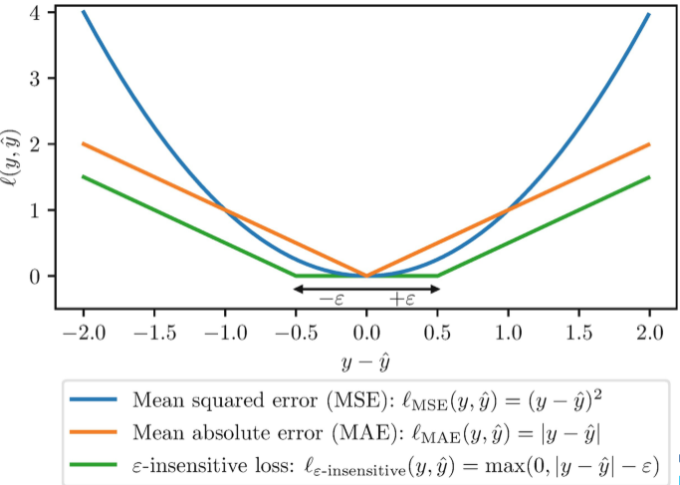
선형 회귀
오차 계산법의 종류 :
MSE(Mean Sqaured Error) : 오차(Error) 제곱(Sqaured)의 평균(Mean). 말 그대로 오차들을 전부 제곱해서 다 더한
다음, 그 수만큼 평균을 내는 방법
MAE(Mean Absolute Error) : 오차(Error)의 절댓값(Absolute)의 평균(Mean). 말 그대로 오차들의 절댓값을 구해서 다 더한 다음, 그 수 만큼 평균을 내는 방법
MSE를 쓰는 이유 : MAE와 다르게 미분이 가능해서.
질문 : e-insensitive loss?

Slide 53
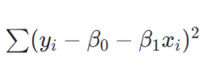
선형 회귀
편미분 : 여러 변수가 있는 식에서, 하나의 변수만을 골라 미분하고, 나머지는 상수 취급하는 방법
편미분을 하는 이유 : 우리는 오차가 최대한 없었으면 한다.
따라서 손실 함수[오차 계산 함수]인 MSE와 MAE 중에서, 미분(편미분)이 가능한 MSE를 고른다.
MSE는 독립 변수들에 대한 오차들을 제곱하고 전부 더하는 방법이다. 이 식을 간단하게 나타내면
이 식에서 각 회귀 계수들에 대해 편미분을 하여, 그 값이 0이 되게 하는 각각의 회귀 계수들을 찾고, 그 회귀 계수들에 대한 연립 방정식을 푼다.
*왜 0이 되게 하는 계수들을 찾을까? -> 고등학교 미적분에 보면, n차 x의 방정식에 대한 극대, 극소값을 찾을 때, 방정식을 한 번 미분하고, 미분식이 0이 되게 하는 x가 원래 식의 극대, 극소값을 나타낼 수 있다는 것을 기억하면 된다. 여기서의 x가, 이 식에서는 각자의 회귀 계수이다.
사실 제대로 풀려면 더 깊게 가야되는 데, 일단 여기까지 정리해둠.

Slide 54
선형 회귀
R의 제곱 : 결정계수. ‘예측값의 분산’을 ‘실제 관측값의 분산’으로 나눈 것. (앞 슬라이드의 분산 개념 사용)
결정계수는, 데이터 예측의 정확도 성능을 나타낸다. 0-1 사이의 수로, 1에 가까울 수록 정확도가 높다.

Slide 55
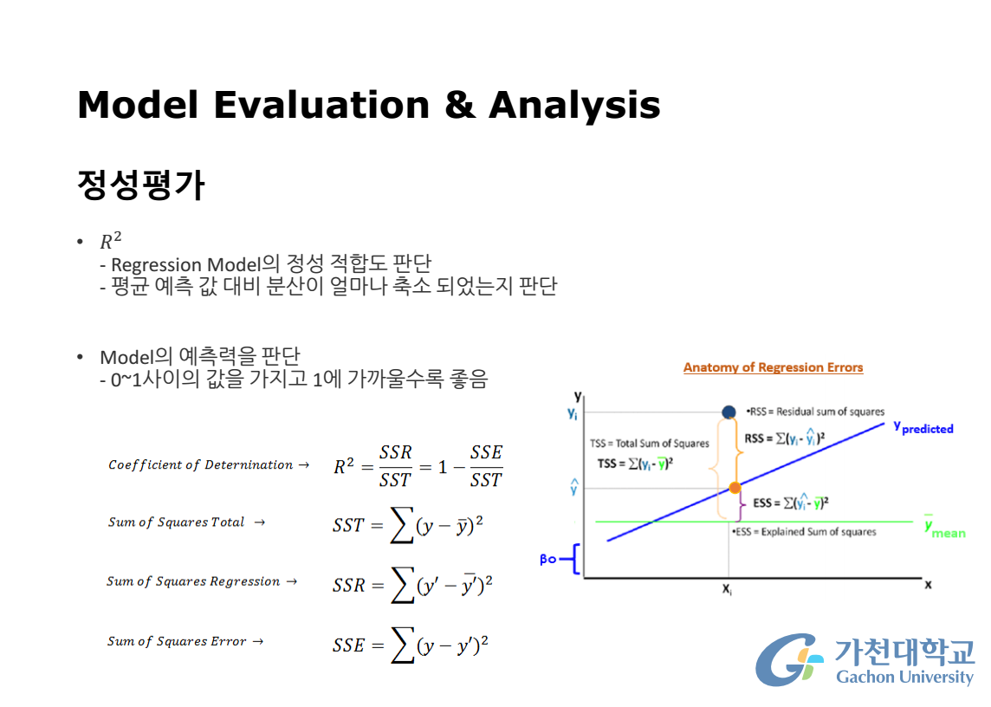
선형 회귀
y위에 줄 그어 진 것 : 실제 종속 변수들의 평균 값.
SST : Sum(합) of Squares(제곱) Total(총합). [실제 종속 변수 결과(y)-실제결과의 평균]의 제곱의 합
SSR : Sum of Squares Regression. [예측 종속 변수 결과(y햇)-예측 종속 변수 결과들의 평균]의 제곱의 합
SSE : Sum of Sqaures Error. 오차 제곱의 합(앞에서 배운 거)
SST = SSR + SSE

Slide 57
Unsupervised Learning
*Unlabelled data : 어떤 특성으로 분류되지 않은 데이터(어떤 결과로 결정지어지지 않은 데이터)
Unsupervised Learning : 비지도 학습. Unlabelled data들을 입력하면, 그 데이터들을 분석하여 연관성을 찾고, 그 연관성을 지식으로 저장하는 학습방법

